Slide 1
Лепеленковой Алены Александровны, воспитателя первой квалификационной категории муниципального дошкольного образовательного учреждения «Детский сад №78 комбинированного вида» городского округа Саранск
МИНИСТЕРСТВО ОБРАЗОВАНИЯ РЕСПУБЛИКИ МОРДОВИЯ
ПОРТФОЛИО
Дата рождения: 15.07.1982г.
Профессиональное образование: высшее, МГУ им. Н.П. Огарева Специальность: Филология Квалификация: Филолог преподаватель
Дата выдачи: 02.07.2015 Профессиональная переподготовка: ГБУ ДПО «МРИО» Программа: Педагогика и методика дошкольного образования Дата выдачи: 25.01.2019 Общий трудовой стаж – 15 лет
Стаж педагогической работы – 8 лет Наличие квалификационной категории: первая Дата последней аттестации: приказ №428 от 22.05.2017

Slide 2
Представление педагогического опыта
«Духовно-нравственное воспитание дошкольников посредством сказки»
https://ds78sar.schoolrm.ru/sveden/employees/10022/382921/?bitrix_include_areas=N&clear_cache=Y

Slide 3
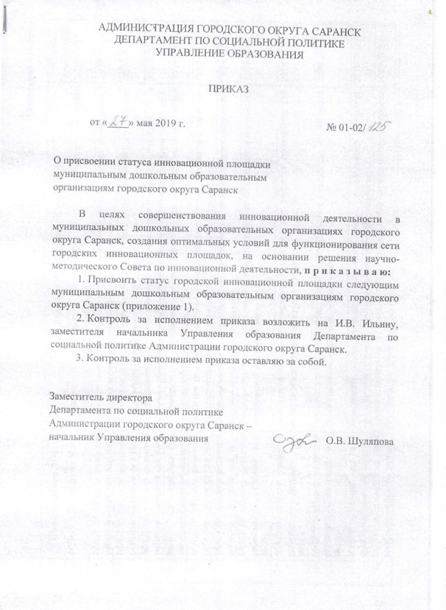
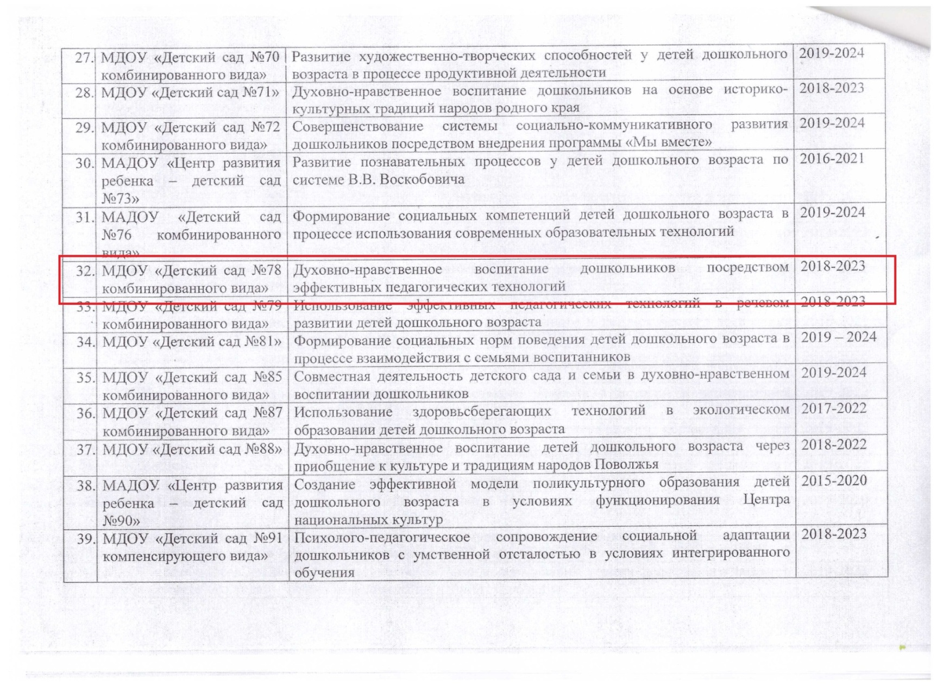
1. Участие в инновационной (экспериментальной) деятельности

Slide 4
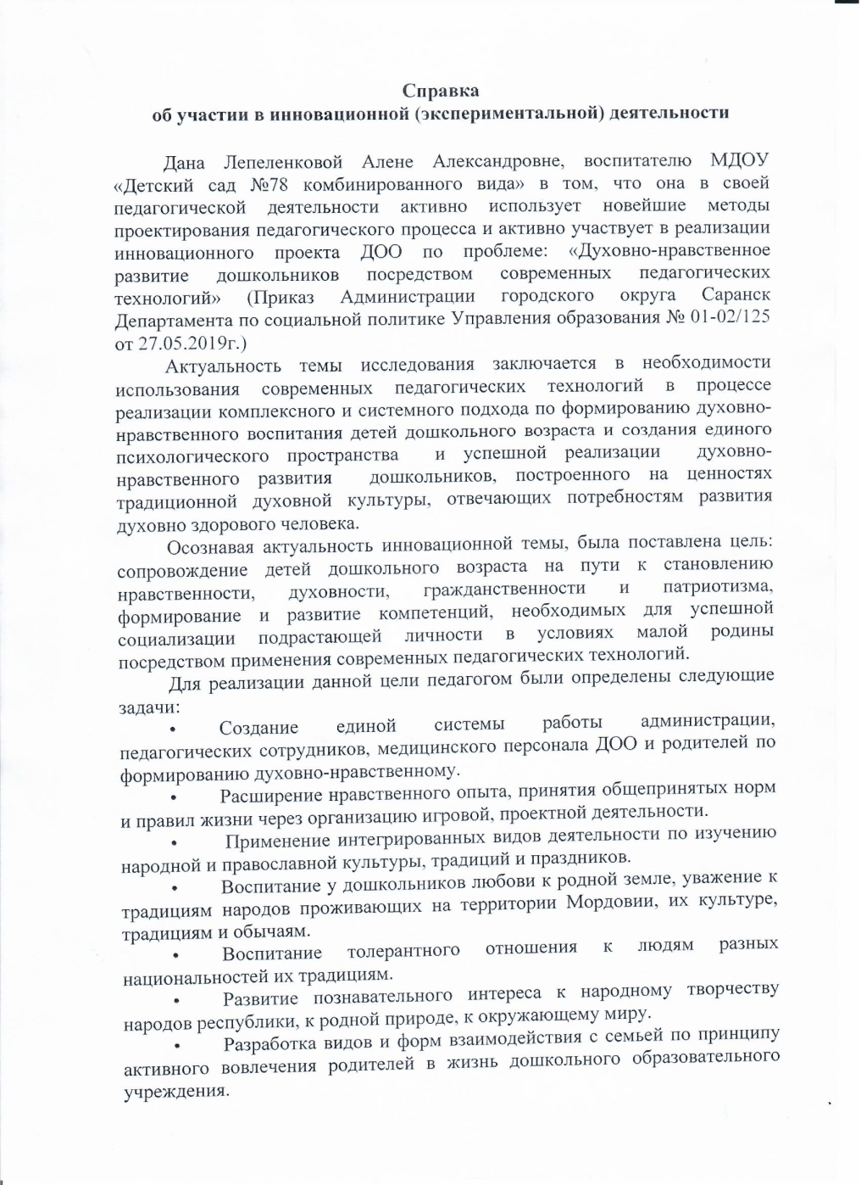
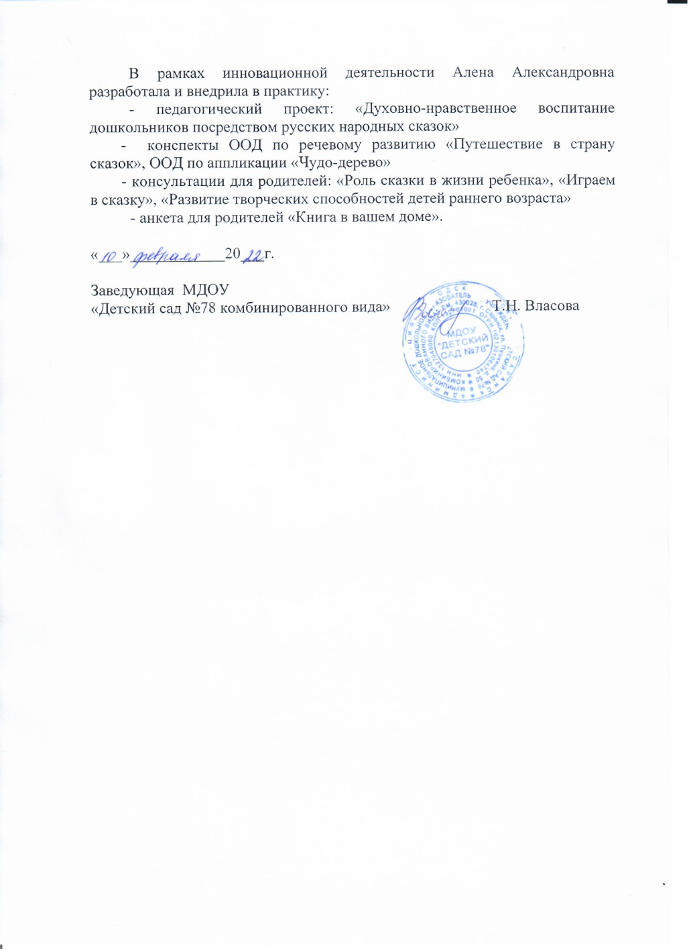

Slide 5
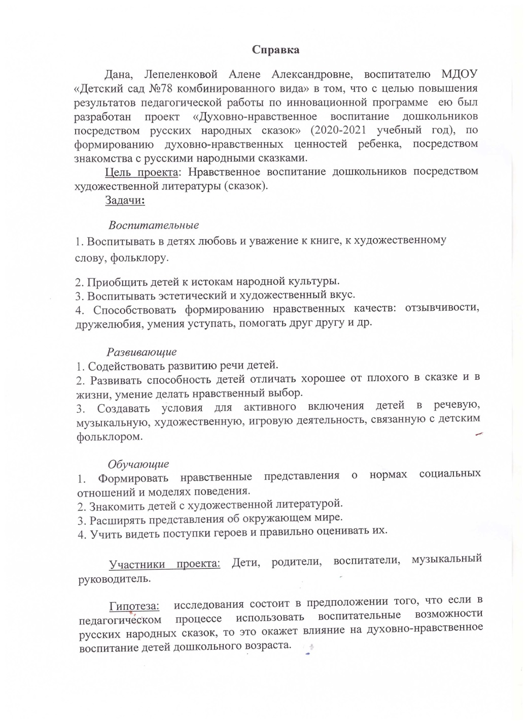

Slide 6
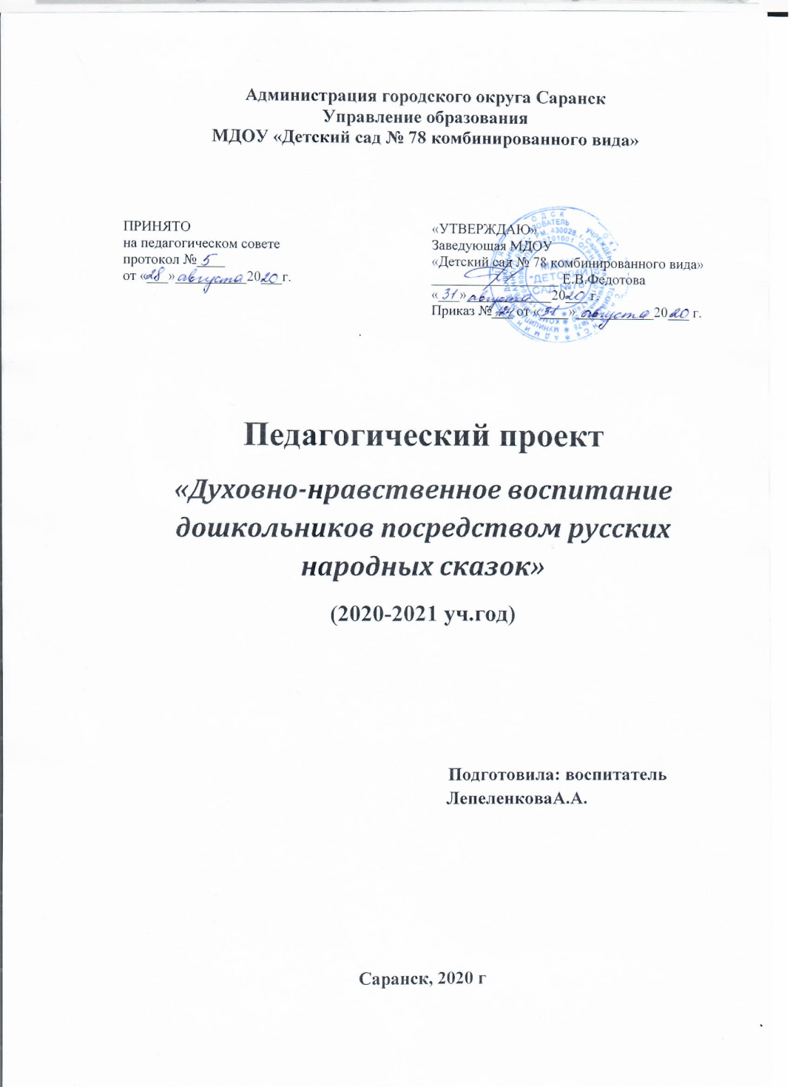

Slide 7
2. Наставничество

Slide 8
3. Наличие публикаций

Slide 10
4. Результаты участия воспитанников в:
Конкурсах
Выставках
Турнирах
Соревнованиях
Акциях
Фестивалях

Slide 16
5. Наличие авторских программ, методических пособий

Slide 17
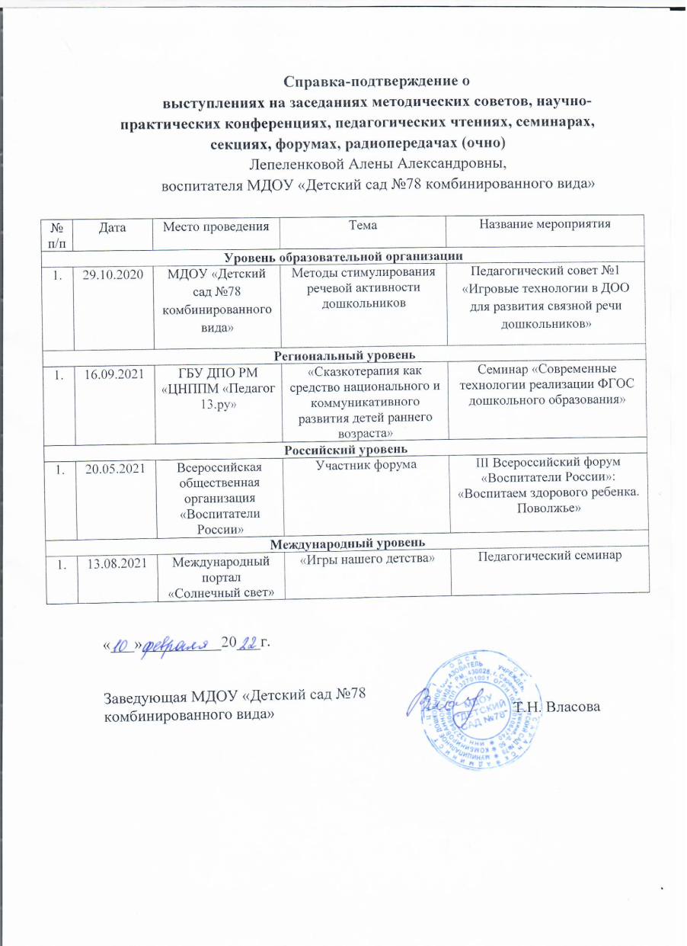
6. Выступления на заседаниях методических советов, научно-практических конференциях, педагогических чтениях, семинарах, секциях, форумах, радио (очно)

Slide 18
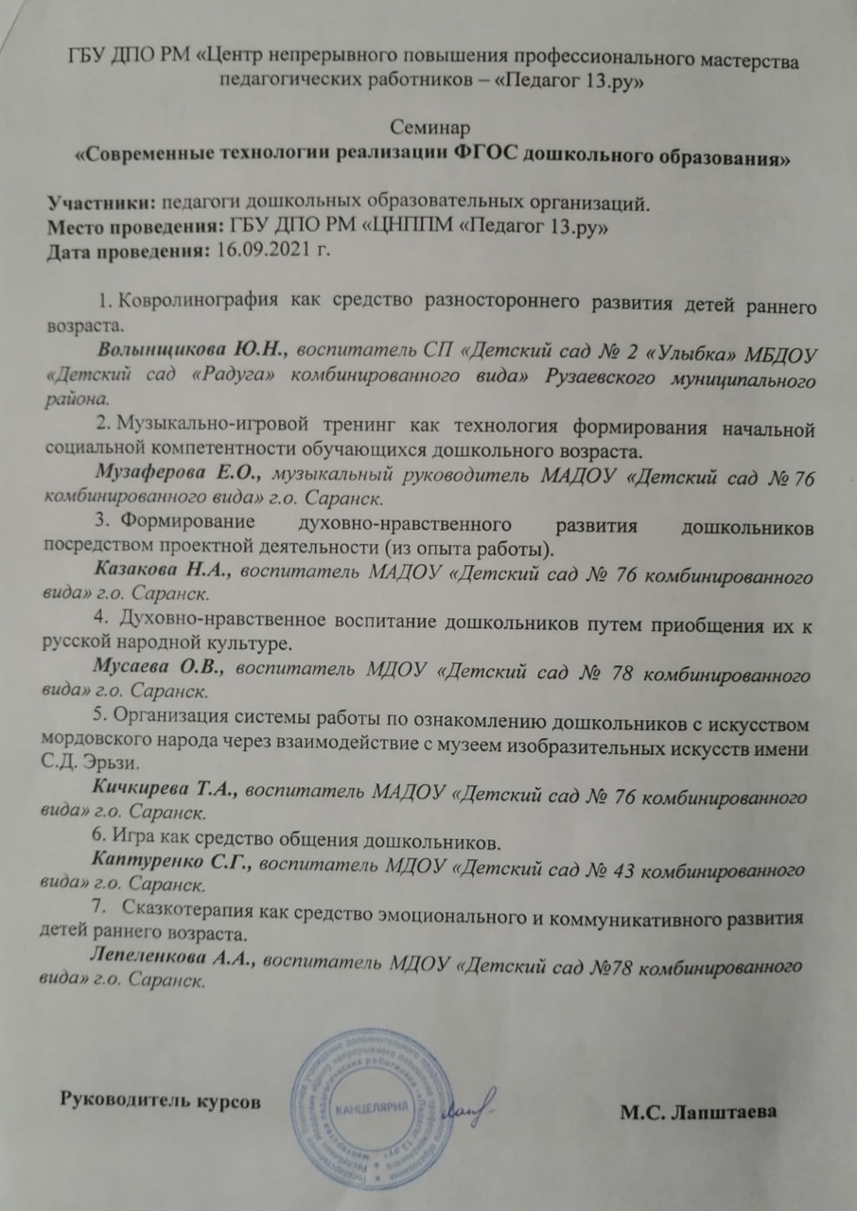

Slide 21
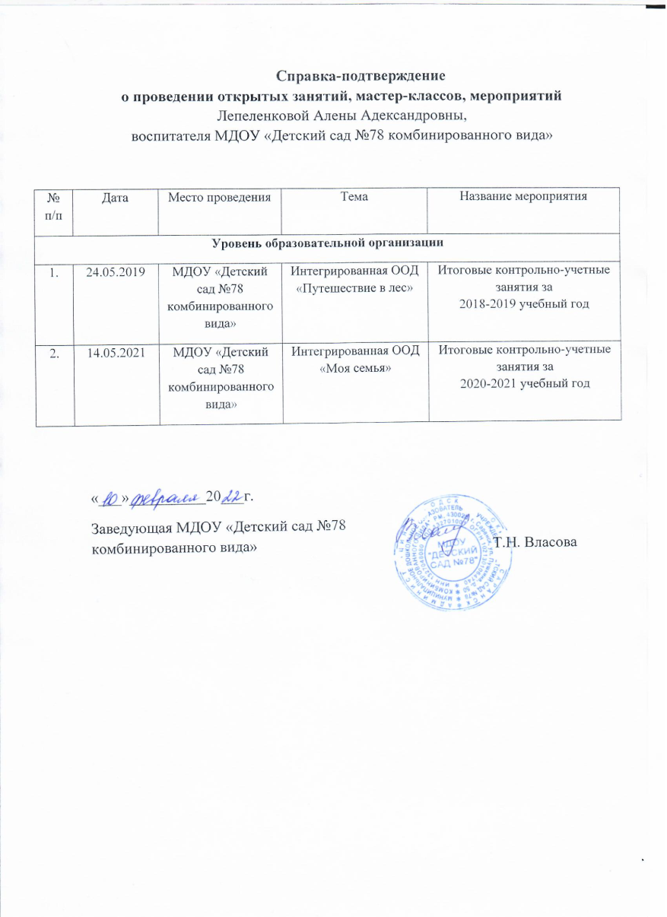
7. Проведение открытых занятий, мастер-классов, мероприятий

Slide 22
8. Экспертная деятельность

Slide 23
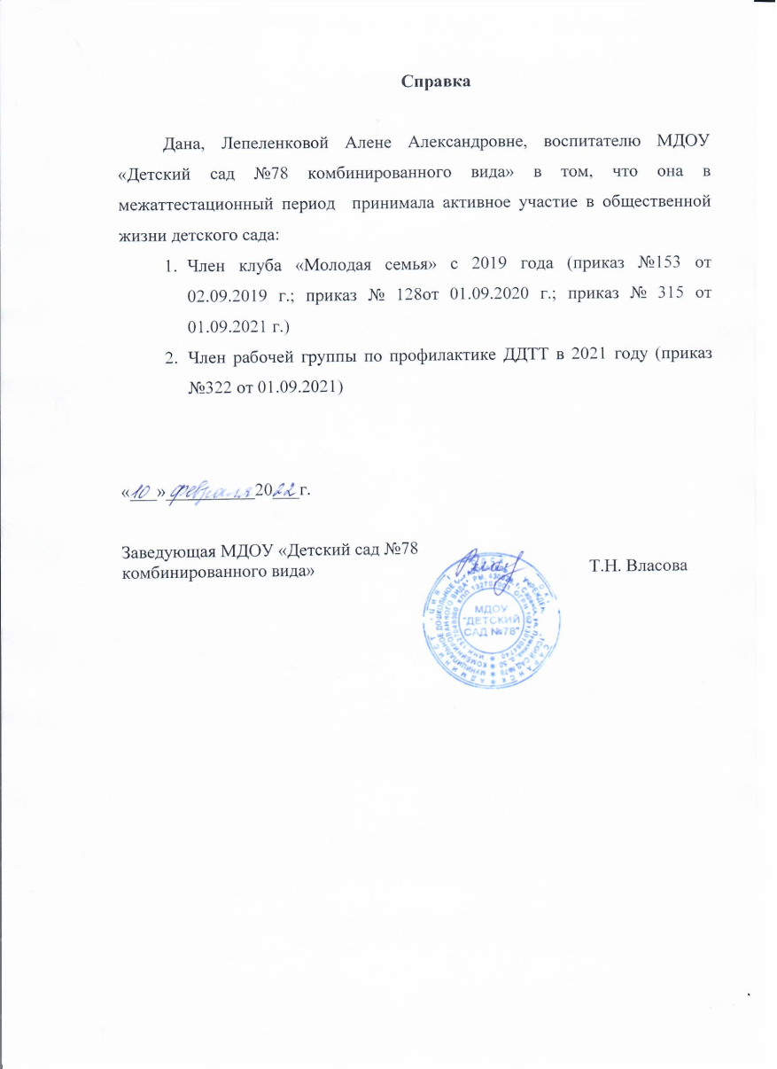
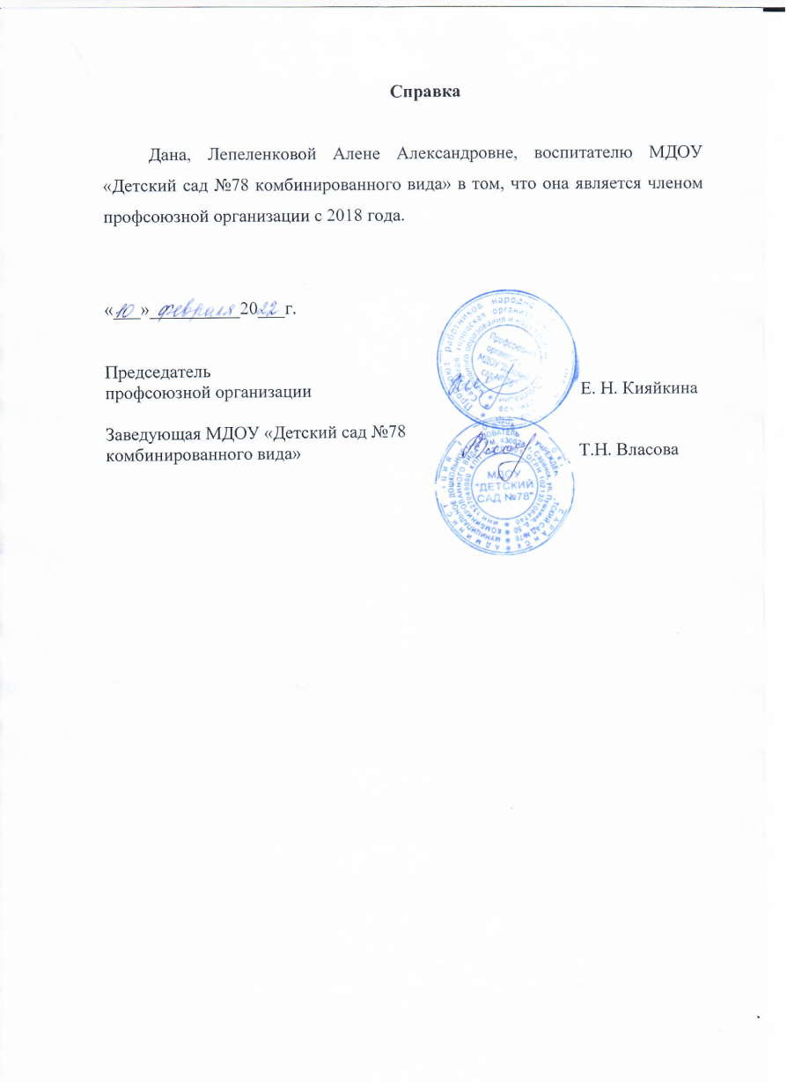
9. Общественно педагогическая активность педагога: участие в комиссиях, педагогических сообществах, в жюри конкурсов

Slide 24
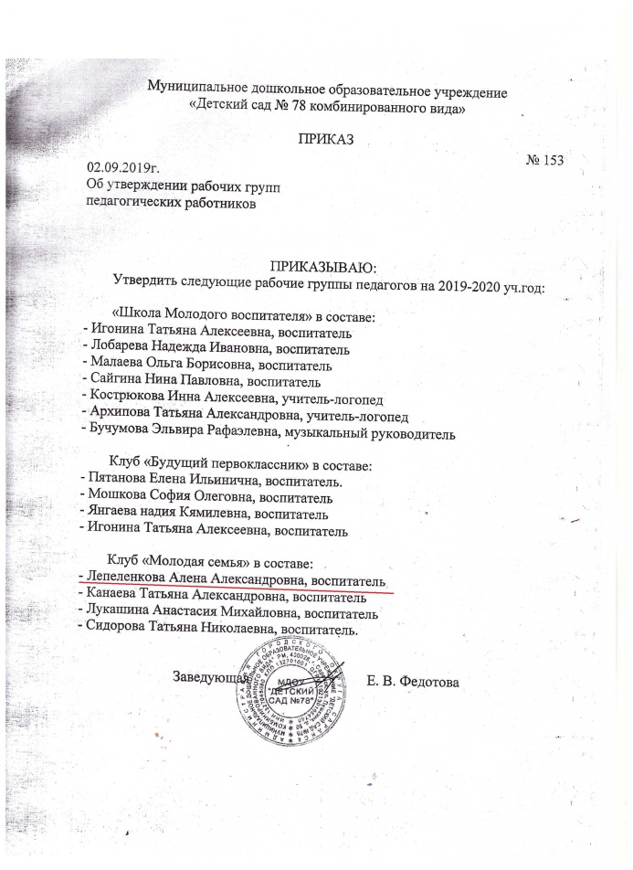
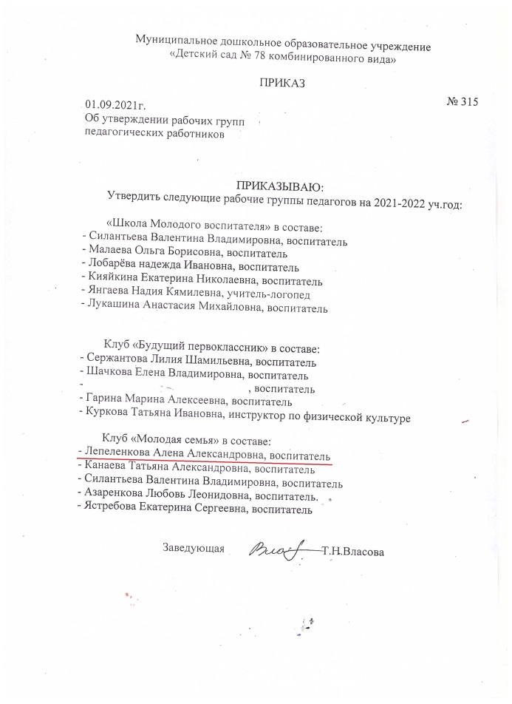
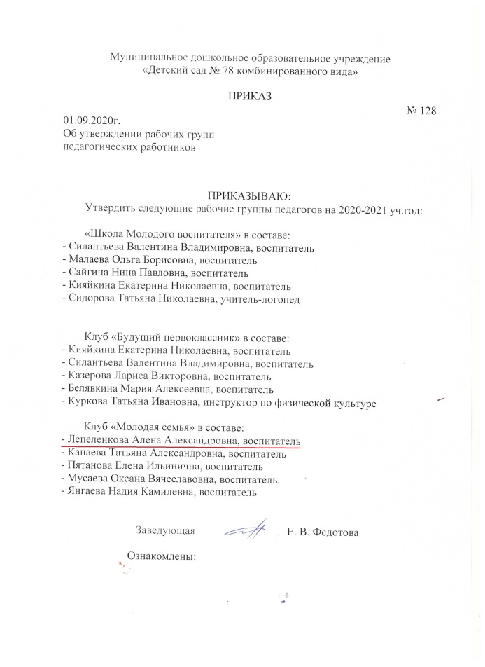
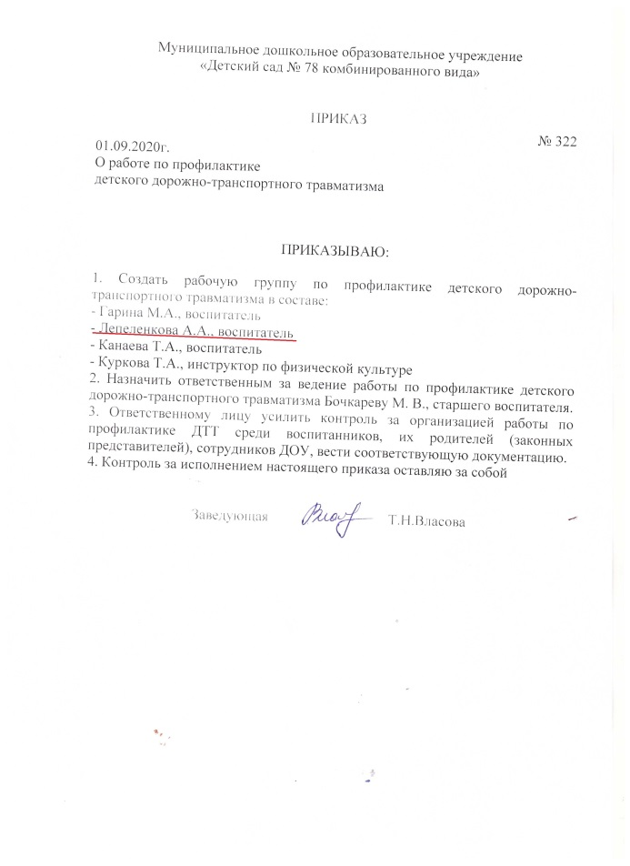

Slide 25
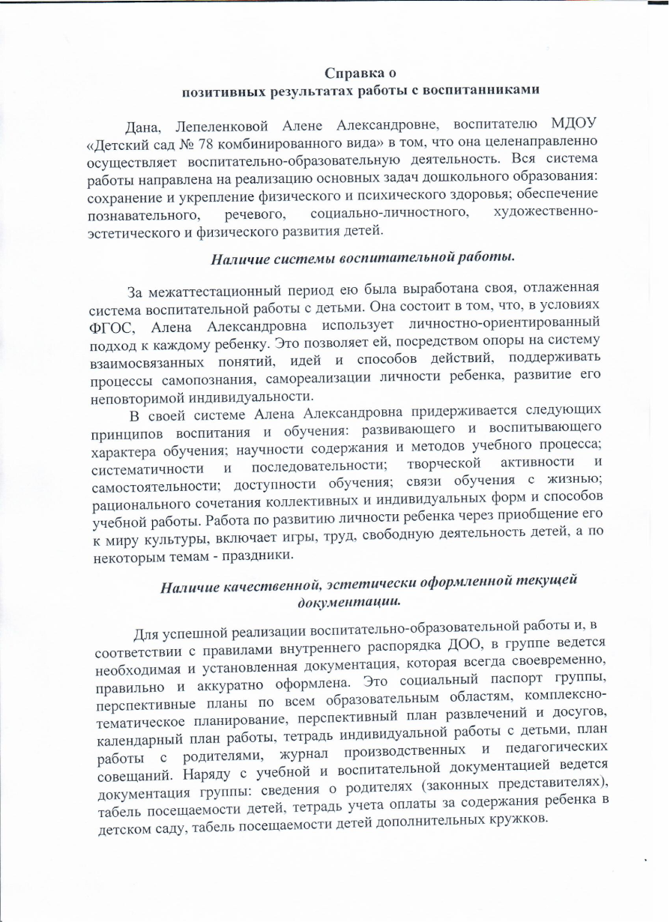
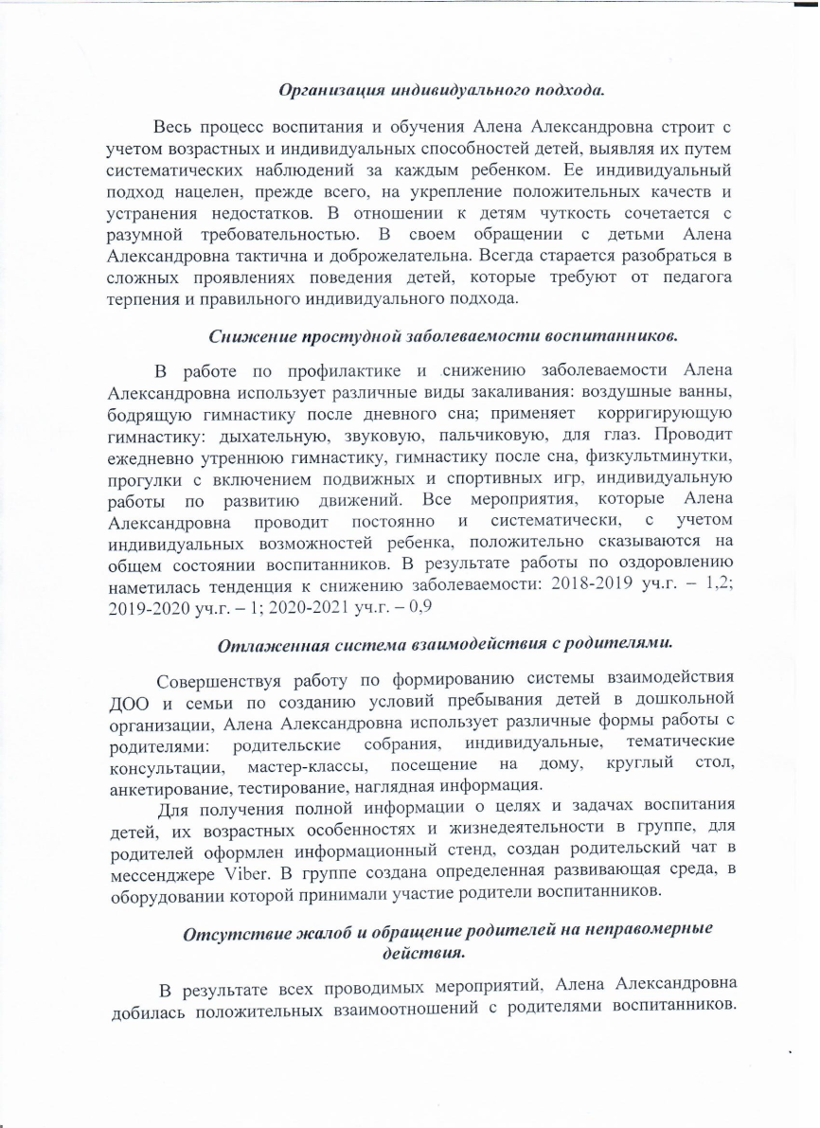
10. Позитивные результаты работы с воспитанниками

Slide 26
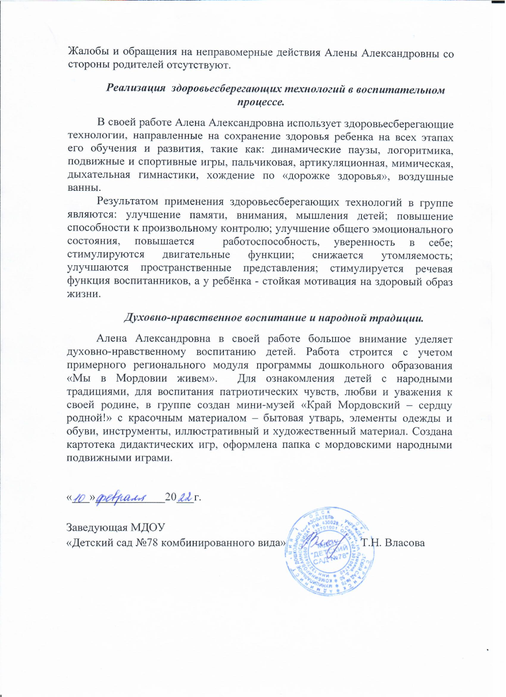

Slide 27
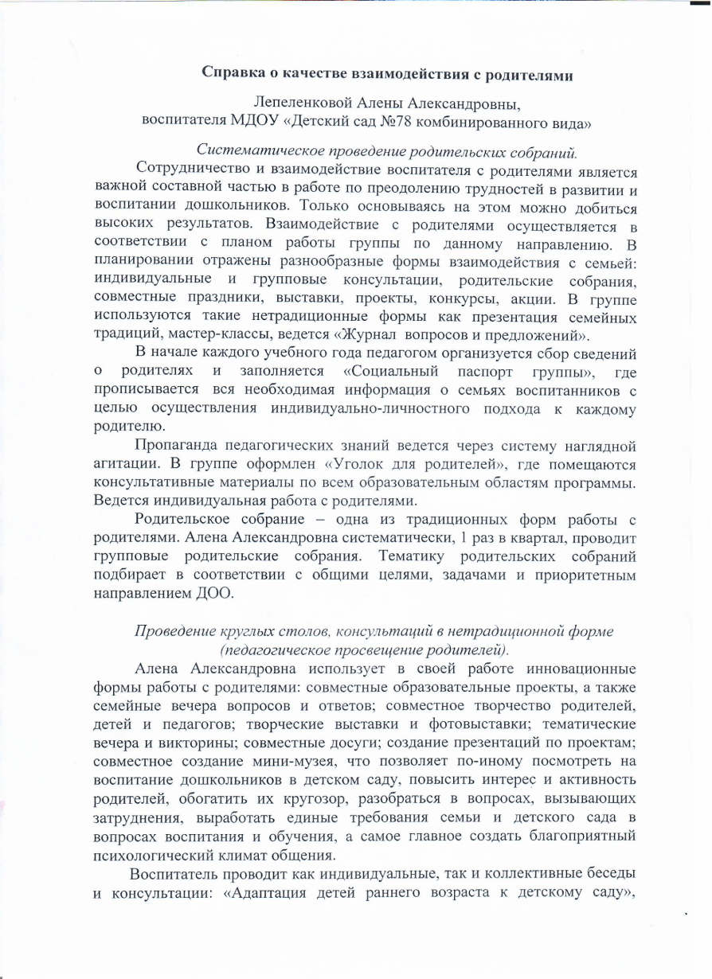
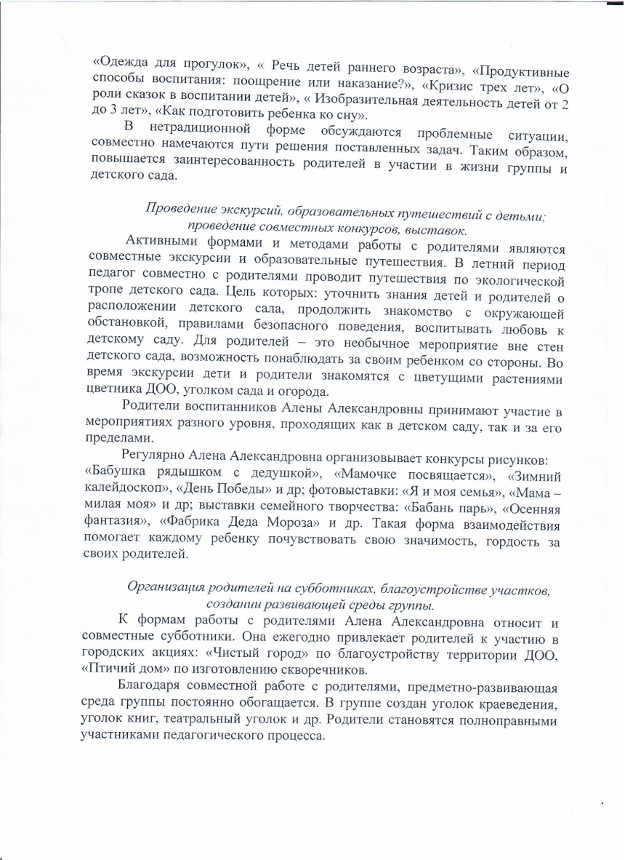
11. Качество взаимодействия с родителями

Slide 29
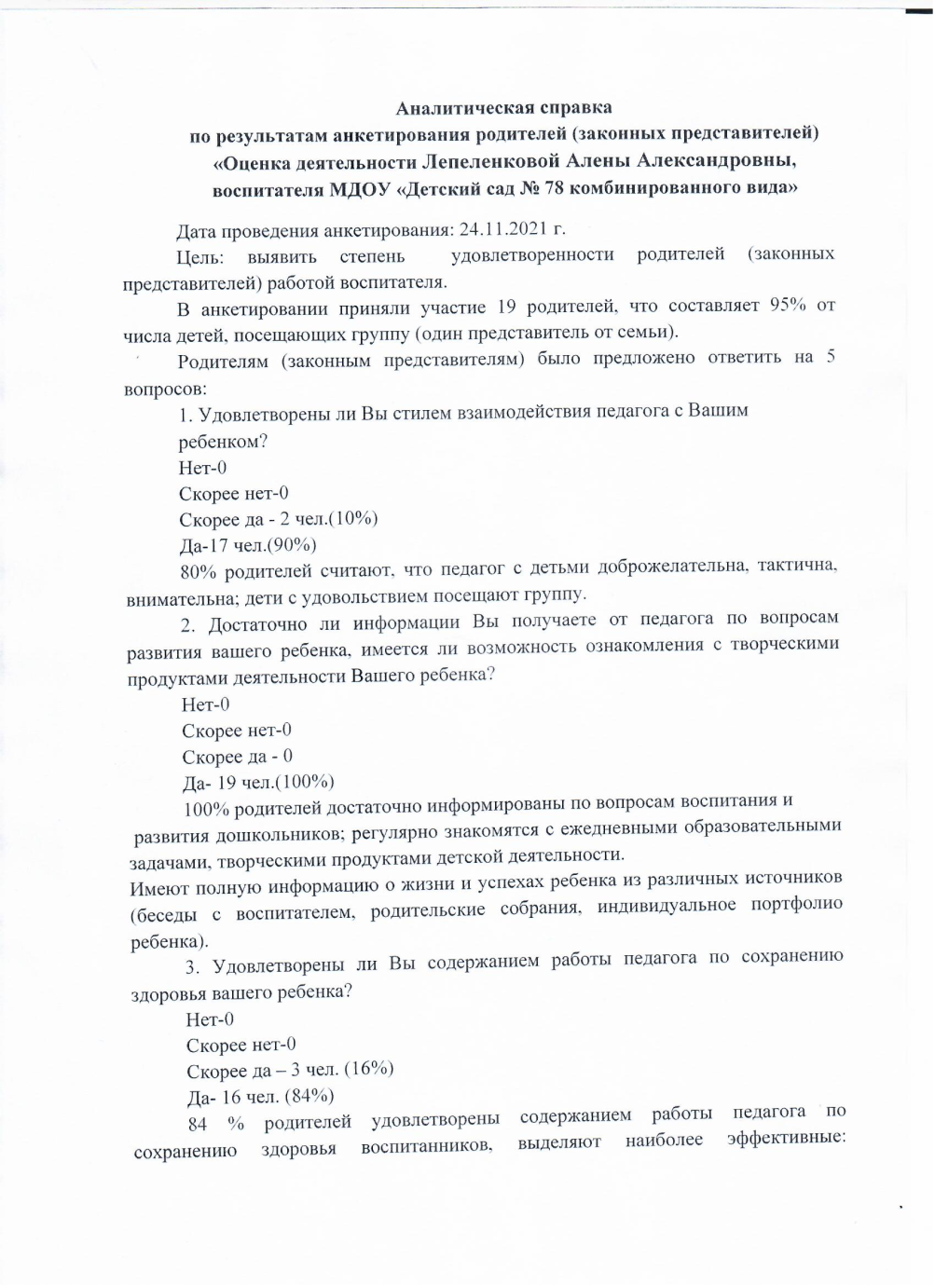
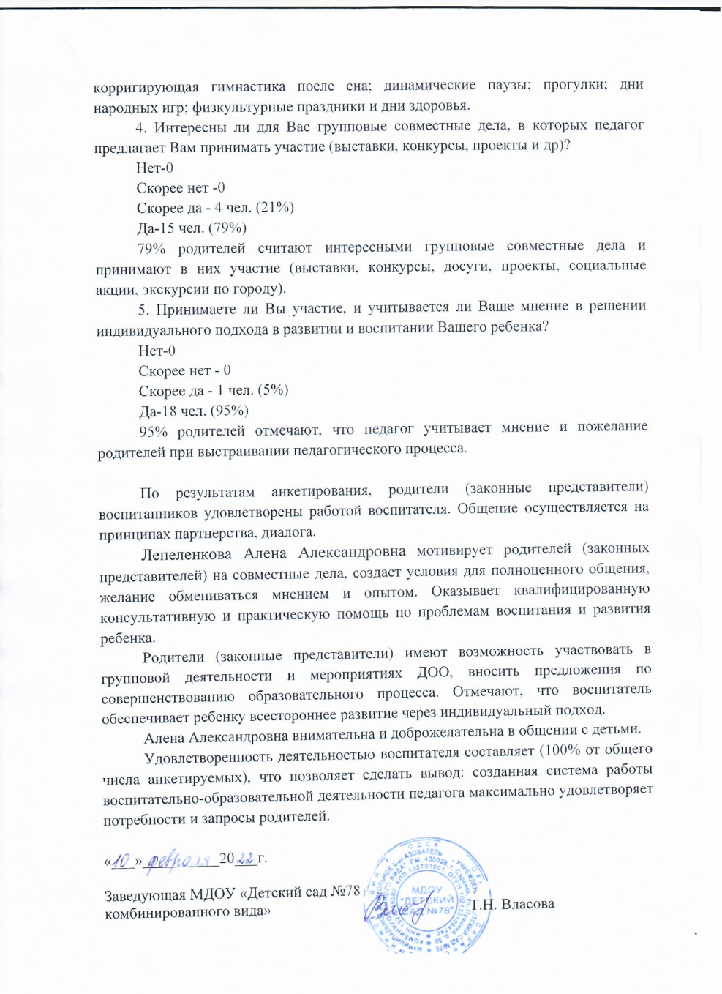

Slide 30
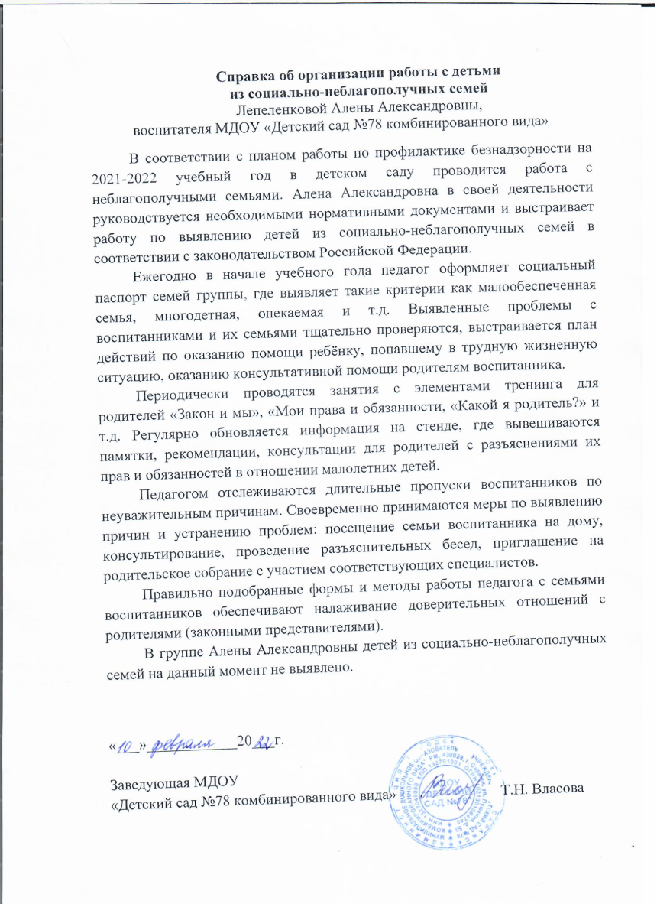
12. Работа с детьми из социально-неблагополучных семей

Slide 31
13. Участие педагога в профессиональных конкурсах

Slide 32
14. Награды и поощрения

Slide 34
Спасибо за внимание!

